Slide 1
PROGRAMUL REGIONAL SUD-EST
2021-2027

Slide 2
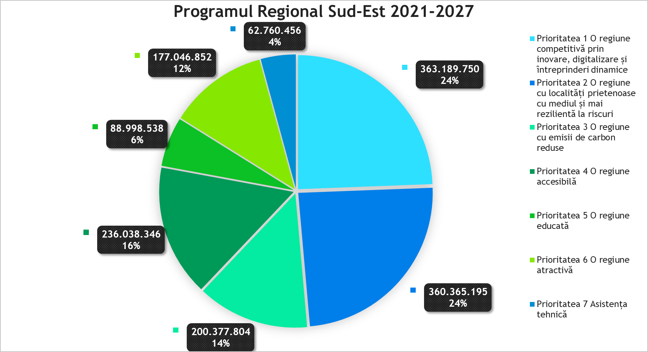
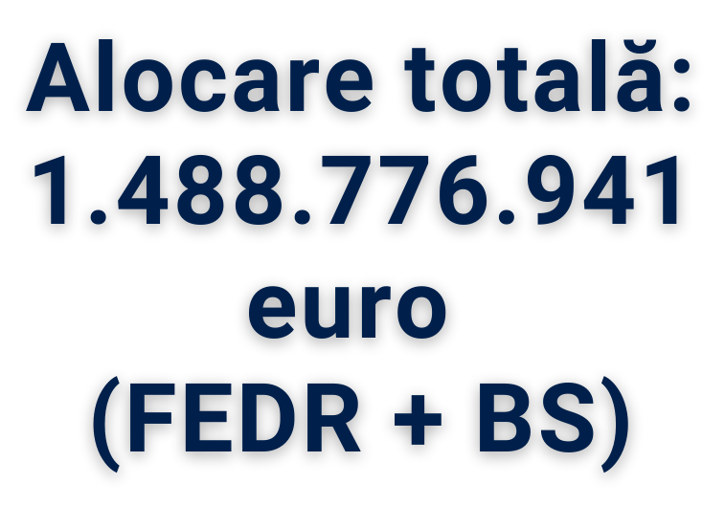

Slide 3
Prioritatea 1 PR SE 2021-2027
Răspunde Obiectivului de Politică 1 - „O Europă mai competitivă și mai inteligentă, prin promovarea unei transformări economice inovatoare și inteligente și a conectivității TIC regionale”
Trebuie să fie corelată cu Strategia Regională de Specializare Inteligentă a Regiunii Sud-Est 2021-2027
Alocarea financiara orientativa pentru această prioritate este de aproximativ 360 de mil euro (FEDR+BS)
OP 1 are 4 obiective specifice care pot fi finantate în PR SE 2021-2027 din fonduri FEDR:
Obiectiv specific (i) Dezvoltarea și creșterea capacităților de cercetare și inovare și adoptarea tehnologiilor avansate
Obiectiv specific (ii) Valorificarea avantajelor digitalizării, în beneficiul cetățenilor, al companiilor, al organizațiilor de cercetare și al autorităților publice
Obiectiv specific (iii) Intensificarea creșterii durabile și a competitivității IMM-urilor și crearea de locuri de muncă în cadrul IMM-urilor, inclusiv prin investiții productive
Obiectiv specific (iv) Dezvoltarea competențelor pentru specializare inteligentă, tranziție industrială și antreprenoriat

Slide 4
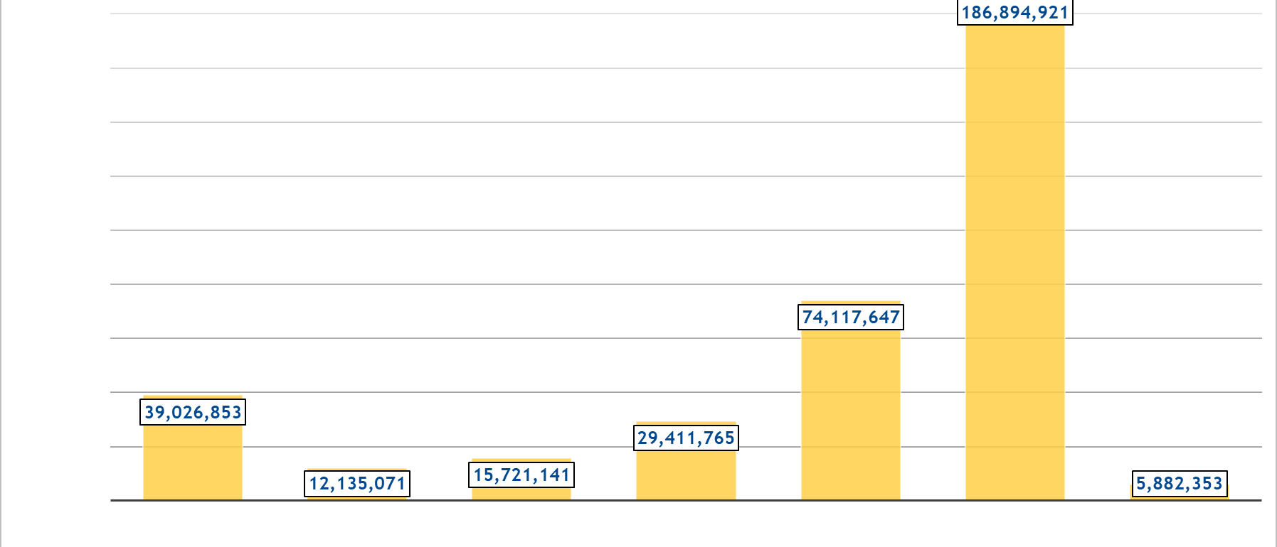
PRIORITATEA 1 - O REGIUNE COMPETITIVĂ PRIN INOVARE, DIGITALIZARE ȘI ÎNTREPRINDERI DINAMICE 363.189.750 EURO (FEDR+BS)

Slide 5
PRIORITATEA 1 - O REGIUNE COMPETITIVĂ PRIN INOVARE, DIGITALIZARE ȘI ÎNTREPRINDERI DINAMICE Obiectiv specific FEDR a (i) Dezvoltarea și creșterea capacităților de cercetare și inovare și adoptarea tehnologiilor avansate
Acțiunea 1 . 1 Susținerea activităților de cercetare și inovare
A) Proiectele de tip ,,proof of concept” vor viza atingerea temei de cercetare TRL 4 și/sau TRL5 cu scopul de a demonstra funcționalitatea și de a verifica un anumit concept de produs, serviciu sau proces, în domeniile de specializare inteligentă regionale. – 2.000.000 euro FEDR+BS
Tipuri de activități orientative:
activități de cercetare aplicată și dezvoltare tehnologică;
activităţi de inovare (obţinerea şi validarea proprietăţii industriale, standardizarea produselor/ serviciilor/ proceselor, consultanţă pentru inovare sau servicii de sprijinire a inovării, etc.)
dotarea cu active corporale și necorporale;
achiziția de servicii.
Finanțarea se va realiza prin intermediul unei scheme de ajutor de minimis.
Solicitanți eligibil: IMM-uri (microîntreprinderi, întreprideri mici și mijlocii)
Termen estimat de deschidere al apelului: trimestrul 1 2024

Slide 6
PRIORITATEA 1 - O REGIUNE COMPETITIVĂ PRIN INOVARE, DIGITALIZARE ȘI ÎNTREPRINDERI DINAMICE Obiectiv specific FEDR a (i) Dezvoltarea și creșterea capacităților de cercetare și inovare și adoptarea tehnologiilor avansate
Acțiunea 1.1 Susținerea activităților de cercetare și inovare
B) Vor fi sprijinite proiecte de cercetare, în special cele realizate în cooperare între IMM- uri şi entităţi de CDI/ universităţi şi vizând domeniile de specializare inteligentă regionale. – 37.026.853 euro FEDR+BS
Tipuri de activități orientative:
activități de cercetare aplicată, dezvoltare tehnologică și dezvoltare experimentală;
dezvoltarea, construirea şi testarea prototipurilor;
activităţi de inovare;
activităţi de investiţii în infrastructura necesară implementării proiectului (reabilitare/ modernizare, după caz construcție/ extindere);
dotarea cu active corporale și necorporale;
sprijinirea parteneriatelor și proiectelor de cooperare interregionale si internaționale, inclusiv participarea în Programul Orizont Europa;
sprijinirea participării în cadrul platformelor S3 pentru domeniile de specializare inteligentă regionale.
Finanțarea se va realiza prin intermediul unei scheme de ajutor de cercetare/regional și ajutor de minimis.
Solicitanți eligibil: IMM-uri, parteneriate între organisme de cercetare publice (inclusiv universități) și IMM-uri
Termen estimat de deschidere al apelului: trimestrul 1 2024

Slide 7
PRIORITATEA 1 - O REGIUNE COMPETITIVĂ PRIN INOVARE, DIGITALIZARE ȘI ÎNTREPRINDERI DINAMICE Obiectiv specific FEDR a (i) Dezvoltarea și creșterea capacităților de cercetare și inovare și adoptarea tehnologiilor avansate
Acțiunea 1 . 2 Sprijinirea transferului tehnologic pentru creșterea gradului de inovare a întreprinderilor
Activități orientative:
crearea şi dezvoltarea EITT, inclusiv PST prin construcţie, modernizare, extindere 10. 370. 365 euro FEDR+BS
dotarea cu active corporale și necorporale a acestora.
achiziţionarea de servicii de către IMM- uri ( vouchere de inovare). – 1.764.706 euro FEDR+BS
Vor fi eligibile doar proiectele dezvoltate în domeniile de specializare inteligenta regionale.
Finanțarea se va realiza prin intermediul unei scheme de ajutor de stat regional și ajutor de minimis.
Solicitanți eligibili: Entități de inovare și transfer tehnologic și IMM-uri pentru voucherele de inovare
Termen estimat de deschidere al apelului: trimestrul 1 2024

Slide 8
Domeniile de specializare inteligentă ale Regiunii Sud-Est
Agro-alimentar și biotehnologii
Industria
Acvacultură și pescuit
Inginerie și transport naval
Tehnologia informației și comunicării
confecțiilor
Turism

Slide 9
PRIORITATEA 1 - O REGIUNE COMPETITIVĂ PRIN INOVARE, DIGITALIZARE ȘI ÎNTREPRINDERI DINAMICE
Obiectiv specific FEDR a (ii) Valorificarea avantajelor digitalizării, în beneficiul cetăţenilor, al companiilor, al organizaţiilor de cercetare şi al autorităţilor publice
ACȚIUNEA 1.3 CREȘTEREA GRADULUI DE DIGITALIZARE ÎN IMM-URI – 15.721.141 euro FEDR+BS
Activități orientative:
dotare cu active corporale şi necorporale în vederea creșterii gradului de digitalizare, cu excepția lucrărilor de construcții;
audit în domeniul securității cibernetice și protecției datelor;
dezvoltarea, utilizarea și implementarea de tehnologii lingvistice bazate pe inteligență artificială
activități de specializare și modernizare digitală, transfer de cunoștințe;
promovarea produselor şi serviciilor, realizarea de site-uri pentru prezentarea activității şi a produselor sau serviciilor pentru promovare, inclusiv instrumente de vânzare on-line, facilitarea comerțului și inovații specifice;
activități de creștere a prezenței online.
În urma implementării proiectului, IMM-ul va trebui să atingă un nivel de intensitate digitală mare, prin utilizarea a cel puțin 7 din cele 12 tehnologii digitale precizate în Raportul DESI.
Se va acorda punctaj suplimentar pentru IMM-urile care colaboreaza cu un EDIH (Hub de inovare digitală european).
Finanțarea se va realiza prin intermediul unei scheme de ajutor de minimis.
Solicitanți eligibili: IMM-uri (microîntreprinderi, întreprinderi mici și mijlocii)
Termen estimat de deschidere al apelului: trimestrul 1 2024

Slide 10
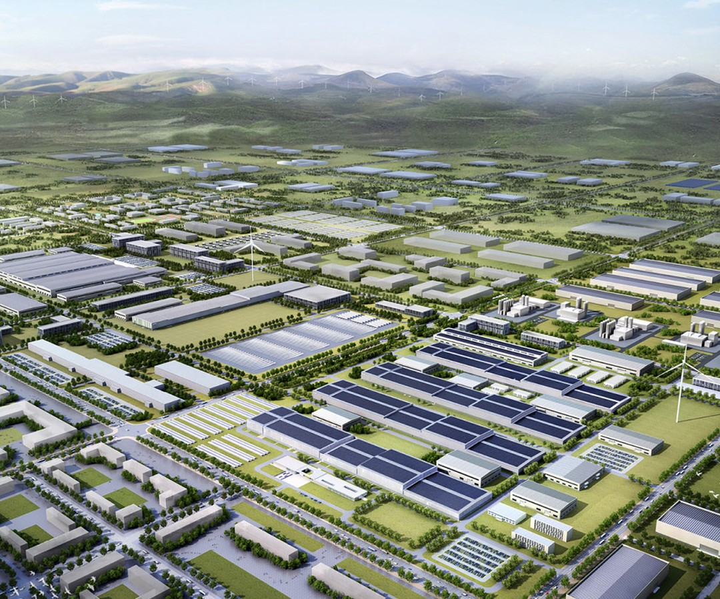
PRIORITATEA 1 - O REGIUNE COMPETITIVĂ PRIN INOVARE, DIGITALIZARE ȘI ÎNTREPRINDERI DINAMICE
Obiectiv specific FEDR a (iii) Intensificarea creşterii durabile şi a competitivităţii IMM-urilor şi crearea de locuri de muncă în IMM-uri, inclusiv prin investiţii productive
Acțiunea 1.5 Sprijinirea companiilor prin intermediul infrastructurilor suport de afaceri
Activități orientative:
crearea parcurilor industriale, inclusiv dotarea acestora cu utilități și active corporale și necorporale necesare prestării serviciilor oferite firmelor – 44.705.882 euro FEDR+BS
dezvoltarea serviciilor aferente parcurilor industriale;
sprijin financiar acordat pentru dezvoltarea și susținerea activității firmelor rezidente din parcul industrial - instrument financiar. – 17.647.059 euro FEDR+BS
sprijin financiar acordat pentru dezvoltarea și susținerea activității firmelor incubate. - 11.764.706 euro FEDR+BS
Finanțarea se va realiza prin intermediul unei scheme de ajutor de stat regional și ajutor de minimis pentru crearea parcurilor industriale, instrument financiar pentru firmele rezidente în parc și shema de ajutor de minimis pentru firmele incubate.
Solicitanți eligibili: administratorul parcului industrial, IMM-uri pentru firme rezidente în parc și firme incubate.
Termen estimat de deschidere al apelului: trimestrul 1 2024

Slide 11
PRIORITATEA 1 - O REGIUNE COMPETITIVĂ PRIN INOVARE, DIGITALIZARE ȘI ÎNTREPRINDERI DINAMICE
Obiectiv specific FEDR a (iii) Intensificarea creşterii durabile şi a competitivităţii IMM-urilor şi crearea de locuri de muncă în IMM-uri, inclusiv prin investiţii productive
Acțiunea 1.6 Stimularea activităților inovatoare și creșterea competitivității IMM-urilor Operațiunea A creșterea competitivității IMM-urilor (grant 144.541.979 euro FEDR+BS/ instrumente financiare – 41.176.471 euro FEDR+BS)
Activități orientative:
construcția/ modernizarea și extinderea spațiului de producție/servicii ale IMM-urilor;
dotare cu active corporale şi necorporale;
activități privind economia circulară;
soluții pentru recuperarea și reutilizarea materiilor prime, materialelor și produselor;
simbioză industrială;
promovarea amprentei de mediu a produsului/organizarea studiilor privind amprenta de carbon;
sprijinirea designului produsului pentru durabilitate, reparabilitate, reutilizare, upgradabilitate și reciclare.
activități de marketing și internaționalizare.
Finanțarea se va realiza prin intermediul unei sheme de ajutor de minimis pentru microîntreprinderi, scheme de ajutor de stat regional și ajutor de minimis pentru IMM-uri (inclusiv microîntreprinderi) și instrument financiar pentru întreprinderi mici și mijlocii.
Solicitanți eligibili: microîntreprinderi, întreprinderi mici și mijlocii (IMM-uri).
Termen estimat de deschidere al apelului: trimestrul 4 2023

Slide 12
Acțiunea 1.6 Stimularea activităților inovatoare și creșterea competitivității IMM-urilor Operațiunea A.1 Sprijinirea dezvoltării microîntreprinderilor
Criterii de eligibilitate:
Microîntreprinderi din Regiunea de Dezvoltare Sud-Est (Braila, Buzau, Constanta, Galati, Tulcea, Vrancea), cu sediul social sau punct de lucru înregistrat fiscal în mediul urban, cu excepția teritoriului acoperit de ITI Delta Dunării;
Solicitantul asigură contribuția financiară la proiect;
Solicitantul de finanțare nu are obligaţii de plată nete neachitate în termen, către bugetul de stat și respectiv bugetul local;
Solicitantul de finanțare nu se încadrează în categoria întreprinderilor în dificultate în anul fiscal anterior depunerii cererii de finanțare;
Solicitantul de finanțare nu a avut activitatea suspendată temporar oricând în anul curent depunerii cererii de finanțare și în anul fiscal anterior;
Solicitantul de finanțare a desfășurat activitate pe o perioadă corespunzătoare cel puțin unui an fiscal integral anterior depunerii cererii de finanțare;
Solicitantul de finanțare a înregistrat profit din exploatare;
A înregistrat un număr mediu de salariaţi de cel puţin unu;
Investiția prevede crearea cel puţin a unui loc de muncă;

Slide 13
Acțiunea 1.6 Stimularea activităților inovatoare și creșterea competitivității IMM-urilor Operațiunea A.1 Sprijinirea dezvoltării microîntreprinderilor
Criterii de eligibilitate:
Investiția propusă prin proiect vizează o singură clasă CAEN care se regăsește în domeniile de activitate eligibile anexate la ghidul solicitantului de finanțare;
Referitor la codul CAEN eligibil vizat de investiție:
Solicitantul de finanțare are autorizat codul CAEN eligibil vizat de investiție, la locația de implementare a proiectului, indiferent dacă acesta desfășoară sau nu activitate pe respectivul cod CAEN, sau
În situația în care investiția pentru care se solicită finanțare presupune înființarea unui punct de lucru nou, la momentul depunerii cererii de finanțare solicitantul de finanțare are:
ii. codul CAEN eligibil vizat de investiție înscris în actul constitutiv, iar solicitantul de finanțare își asumă ca la finalul etapei de implementare să facă dovada autorizării codului CAEN la locația de implementare a proiectului.
Solicitantul de finanțare deține asupra locației de implementare a proiectului, teren și/sau clădire, începând cu/de la depunerea cererii de finanțare, drepturi reale;
Pentru proiecte care implică realizarea de lucrări de construcții, indiferent dacă se supun sau nu autorizării, se asigură că imobilul, teren și/sau clădire este liber de orice sarcini sau interdicții; nu face obiectul unor litigii; nu face obiectul revendicărilor potrivit unor legi speciale în materie sau dreptului comun;
Solicitantul se angajează să asigure sustenabilitatea proiectului.
i. codul CAEN eligibil vizat de investiție autorizat fie la sediul social/punctele de lucru existente, fie la terți, iar solicitantul de finanțare își asumă ca la finalul etapei de implementare, să facă dovada autorizării codului CAEN inclusiv la locația de implementare a proiectului, sau

Slide 14
Acțiunea 1.6 Stimularea activităților inovatoare și creșterea competitivității IMM-urilor Operațiunea A.1 Sprijinirea dezvoltării microîntreprinderilor – costuri directe
Cheltuieli pentru amenajarea terenului
Cheltuieli pentru amenajări pentru protecția mediului și aducerea la starea inițială
Cheltuieli pentru relocarea/ protecția utilităților
Cheltuielile pentru asigurarea utilităților necesare obiectivului
Cheltuieli pentru investiţia de bază
Cheltuieli cu active necorporale - Se cuprind cheltuielile cu achiziţionarea activelor necorporale exclusiv legate de funcționarea mijloacelor fixe care se achiziționează în vederea desfășurării activității finanțat
Cheltuieli pentru organizarea de șantier si conexe organizarii de santier
Cheltuieli diverse și neprevăzute - în limita a 10% din valoarea eligibilă a cheltuielilor pentru investitia de bază

Slide 15
Acțiunea 1.6 Stimularea activităților inovatoare și creșterea competitivității IMM-urilor Operațiunea A.1 Sprijinirea dezvoltării microîntreprinderilor – costuri directe
Cheltuieli cu achiziționarea de instalații/echipamente specifice economiei circulare
Cheltuieli achizitionarea de instalații/echipamente specifice recuperarii și reutilizarii materiilor prime, materialelor și produselor prin reintroducerea în procesul principal de fabricație sau prin crearea de noi produse/servicii, pentru dezvoltarea de noi activități economice necesare integrării în lanțurile valorice
Cheltuieli pentru simbioză industrială
Cheltuieli pentru promovarea amprentei de mediu a produsului/ organizarea studiilor privind amprenta de carbon;
Cheltuieli pentru sprijinirea designului produsului pentru durabilitate, reparabilitate, reutilizare, upgradabilitate și reciclare;
Cheltuieli pentru activități de marketing și internaționalizare
Taxa pe valoare adaugată nedeductibilă aferentă cheltuielilor eligibile

Slide 16
Acțiunea 1.6 Stimularea activităților inovatoare și creșterea competitivității IMM-urilor Operațiunea A.1 Sprijinirea dezvoltării microîntreprinderilor – costuri indirecte
Cheltuieli pentru consultanță si management de proiect
Cheltuielile pentru publicitate și informare
Cheltuieli pentru comisioane, cote, taxe
Cheltuielile cu activitatea de audit financiar extern
Pentru calculul costurilor indirecte se va avea în vedere aplicarea unei rate forfetare la costurilor directe eligibile, in conformitate cu art. 54, lit. (a) din RegulamentuL (UE) 2021/1060. Astfel, in cadrul PR SE 2021-2027, costurile indirecte vor reprezenta 5% din costurile directe eligibile.

Slide 17
Acțiunea 1.6 Stimularea activităților inovatoare și creșterea competitivității IMM-urilor Operațiunea A.1 Sprijinirea dezvoltarii microîntreprinderilor
Criterii de selecție:
Secțiunea 1
1. Contribuția proiectului la realizarea Obiectivului Specific RSO1.3. Intensificarea creșterii sustenabile și creșterea competitivității IMM-urilor și crearea de locuri de muncă în cadrul IMM-urilor, inclusiv prin investiții productive (FEDR)
1.1 Domeniul de activitate (clasa CAEN) în care se realizează investiția
1.2 Caracterul inovativ al investitiei
1.3 Proiectul propune extinderea pe noi piețe
1.4 Investiția prevede crearea de noi locuri de munca (altele decat cele din categorii defavorizate) și menținerea acestei creșteri pe întreaga perioadă de durabilitate
1.5 Creșterea cifrei de afaceri
2. CAPACITATEA FINANCIARĂ A SOLICITANTULUI
2.1 Rata solvabilităţii generale (Active totale/ Datorii totale) a IMM-ului calculată la nivelul anului de referință (anul anterior depunerii cererii de finantare)
2.2 Rata rentabilităţii financiare – ROE (Rezultat net/Capitaluri proprii)
2.3 Contribuția solicitantului la valoarea cheltuielilor eligibile
2.4 Raportul dintre cuantumul finanțării nerambursabile solicitate și cifra de afaceri înregistrată în anul fiscal anterior depunerii cererii de finanțare

Slide 18
Acțiunea 1.6 Stimularea activităților inovatoare și creșterea competitivității IMM-urilor Operațiunea A.1 Sprijinirea dezvoltarii microîntreprinderilor
Criterii de selecție:
Secțiunea 1
3. SUSTENABILITATEA INVESTITIEI
3.1 Rata internă de rentabilitate a investiției (RIRF/C)
3.2 Fluxul net de numerar (sustenabilitate investitie)
4. CONTRIBUTIA LA TRANZITIA VERDE ȘI LA TEMELE ORIZONTALE (suplimentar fata de minimul legislativ)
5. ACTIVITĂȚI DE MARKETING ȘI INTERNAȚIONALIZARE

Slide 19
Acțiunea 1.6 Stimularea activităților inovatoare și creșterea competitivității IMM-urilor Operațiunea A.1 Sprijinirea dezvoltarii microîntreprinderilor
Criterii de selecție:
Secțiunea 2 - Notarea cu 0 a unui criteriu sau subcriteriu duce la respingerea proiectului
6. CALITATEA PLANULUI DE AFACERI
7. BUGETUL PROIECTULUI
8. RESPECTAREA PRINCIPIILOR ORIZONTALE PRICIND PROMOVAREA DEZVOLTARII DURABILE, A EGALITATII DE ŞANSE, DE GEN, NEDISCRIMINARII SI ACCESIBILITATII PERSOANELOR CU DISABILITATI (CONFORMAREA CU PREVEDERILE LEGALE)

Slide 20
PRIORITATEA 1 - O REGIUNE COMPETITIVĂ PRIN INOVARE, DIGITALIZARE ȘI ÎNTREPRINDERI DINAMICE
Obiectiv specific FEDR a (iii) Intensificarea creșterii durabile și a competitivității IMM-urilor și crearea de locuri de muncă în IMM-uri, inclusiv prin investiții productive
Acțiunea 1.6 Stimularea activităților inovatoare și creșterea competitivității IMM-urilor
Operațiunea B Clustere – 1.176.471 euro FEDR+BS
Activități orientative:
susținerea clusterelor pentru creșterea competitivității prin sprijinirea inovării IMM-urilor și a integrării acestora în lanțuri de valoare la nivel global prin networking, dezvoltarea clusterului, conectarea la platforme, colaborare, etc ;
sprijin nefinanciar acordat de clustere către IMM-uri (ex: consultanță, diseminare de informații, sprijin pentru accesarea a noi piețe, consolidarea poziției deținute pe piețele actuale, sprijinirea IMM-urilor în vederea obținerii certificării privind diverse sisteme de management, etc).
Finanțarea se va realiza prin intermediul unei sheme de ajutor de minimis.
Solicitanți eligibili: entitatea de management a clusterului.
Termen estimat de deschidere al apelului: trimestrul 1 2024

Slide 21
PRIORITATEA 1 - O REGIUNE COMPETITIVĂ PRIN INOVARE, DIGITALIZARE ȘI ÎNTREPRINDERI DINAMICE
Obiectiv specific FEDR a (iv) Dezvoltarea competenţelor pentru specializare inteligentă, tranziţie industrială şi antreprenoriat
Acțiunea 1.7 Dezvoltarea competențelor pentru specializare inteligentă și antreprenoriat
Activități orientative:
dezvoltarea și formarea de competențe cheie pentru specializare inteligentă; - 4.705.882 euro FEDR+BS
asigurarea implementării Mecanismului de Descoperire Antreprenorială (MDA);
creșterea capacității administrative a actorilor regionali implicați în elaborarea, implementarea, monitorizarea, evaluarea și revizuirea strategiilor de specializare inteligentă și de operaționalizare a propunerilor de proiecte aferente RI S3;
sprijinirea ADR SE în elaborarea, implementarea, monitorizarea, evaluarea și revizuirea strategiilor de specializare inteligentă, inclusiv pentru organizarea EDP-urilor. – 1.176.471 euro FEDR+BS
Solicitanți eligibili: IMM-uri, organisme de cercetare, EITT-uri
Termen estimat de deschidere al apelului: trimestrul 1 2024

Slide 22
Metodologia de selecție pentru apelurile din cadrul OP1
Proiectele pot fi depuse doar în perioada menționată în ghidul solicitantului și vor avea la bază principiul competitivității.
Pentru Cererile de Finanțare depuse în prima luna a apelului care au obținut cel puțin 85 de puncte (pragul de execelenta) se va demara etapa precontractuala, în ordine descrecătoare a punctajelor obținute, cu incadrarea în alocarea apelului;
Dacă alocarea financiară disponibilă nu este acoperită, restul proiectelor care au obținut între 50 și 84 de puncte, vor fi menținute în competiție cu proiectele din lunile următoare.
Pentru Cererile de Finanțare depuse în următoarea lună (i.e. luna 2 de depunere) care au obținut cel puțin 80 de puncte (noul prag de execlenta) si cele depuse in prima luna de depunere care au obtinut intre 80 si 84 puncte, se va demara etapa precontractuala, în ordine descrecătoare a punctajelor obținute, cu incadrarea în alocarea apelului.
Dacă alocarea financiară disponibilă nu este acoperită, restul proiectelor care au obținut între 50 și 79 de puncte, vor fi menținute în competiție cu proiectele din lunile următoare.
Pentru Cererile de Finanțare depuse în următoarea lună (i.e. luna 3 de depunere) care au obținut cel puțin 75 de puncte (noul prag de execlenta) si cele depuse in prima si a doua luna de depunere care au obtinut intre 75 si 79 puncte, se va demara etapa precontractuala, în ordine descrecătoare a punctajelor obținute, cu incadrarea în alocarea apelului.
Pentru Cererile de Finanțare depuse în următoarea lună (i.e. luna 4 de depunere) care au obținut cel puțin 70 de puncte (noul prag de execlenta) si cele depuse in prima, a doua si a treia luna de depunere care au obtinut intre 70 si 74 puncte, se va demara etapa precontractuala, în ordine descrecătoare a punctajelor obținute, cu incadrarea în alocarea apelului
Pentru restul sesiunilor de depunere lunare până la expirarea termenului limită de depunere a cererilor de finanțare, finantarea proiectelor se va realiza in ordine descrescatoare a punctajului obtinut până la consumarea întregii alocări financiare disponibile pentru apel, pragul de calitate fiind de 50 de puncte. Proiectele care obțin mai puțin de 50 de puncte sunt respinse.

Slide 23
Thank you
Follow us @EEN_EU
Diana Gradea
Manager proiect
ADR SE
adrse@adrse.ro

